Slide 1

Xây dựng lớp và giao diện

Slide 2
Nội dung
Khai báo lớp
Constructor & destructor
Hàm thành viên
Thuộc tính
Đa hình trong C#
Down cast – up cast
Abstract class
Sealed class, nested class
Interface

Slide 3
Tạo lớp trong C#
Khai báo lớp
Access modifier:
  public, protected, internal, protected internal, private
Nếu ko khai báo lớp cơ sở thì C# mặc định xem lớp cơ sở là object
Lớp luôn là kiểu dữ liệu tham chiếu trong C#
[access modifier] class <class name> [: base class]
{
// class body
}

Slide 4
Khóa truy xuất cho class
Một class chứa trong namespace chỉ có 2 khóa truy xuất
  Public: cho phép bên ngoài assembly truy xuất
  Internal: chỉ cho phép sử dụng bên trong assembly
Assembly là tập mã đã được biên dịch sang .NET
  Một assembly chứa nội dung thực thi chương trình hay thư viện động
  Assembly có thể chứa trong nhiều file

Slide 5
Các thành phần của class
Lớp có thể chứa các phần sau
  Constructor và destructor
  Field và constant
  Method
  Property
  Indexer
  Event
  Chứa các kiểu khác (nested): class, struct, enumeration, interface và delegate

Slide 6
Tạo đối tượng
Khai báo
  Trong thân lớp
    Giống như thuộc tính
  Trong thân phương thức
    Tương tự như biến
Khởi tạo
  Bằng lệnh new
Tên lớp
Tên đối tượng
HocSinh hs ;
hs
Tạo đối tượng
hs = new HocSinh();
hs
<HocSinh>

Slide 7
Constructor
Được gọi tự động khi tạo đối tượng
Cùng tên với lớp
Constructor ko tham số sẽ được tạo mặc định khi không có bất cứ constructor nào
Cho phép overload constructor để tạo ra nhiều cách khởi tạo đối tượng
Static constructor: ko tham số, ko access modifier,

Slide 8
Constructor
Constructor mặc định
  Không có tham số
  Khởi tạo thể hiện (đối tượng) khi chưa biết thông tin gì về nó
Constructor sao chép
  Tham số vào là đối tượng cùng lớp
  Tạo ra obj như bản sao của obj đầu vào
Constructor khác
  Có một hay nhiều tham số vào
  Tạo obj khi biết một số thông tin nào về nó

Slide 9
Constructor
class HocSinh
{
//...
public HocSinh()
{
hoTen = “unknown";
namSinh = 1990;
diemVan = diemToan = 0;
}
public HocSinh(HocSinh hs)
{
hoTen = hs.hoTen;
namSinh = hs.namSinh;
diemVan = hs.diemVan;
diemToan = hs.diemToan;
}
public HocSinh(string ht)
{
hoTen = ht;
}
}
Constructor mặc định
Constructor sao chép
Constructor khác
(tạo học sinh khi biết họ tên)

Slide 10

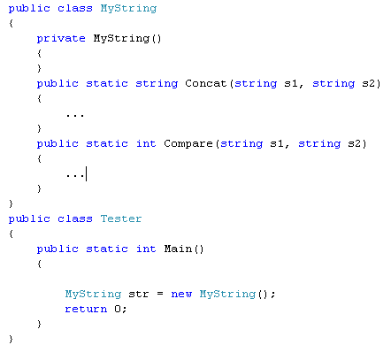
Constructor
Khai báo private cho constructor sẽ ko cho phép tạo đối tượng
Ko thể tạo
thể hiện/obj

Slide 11
Destructor
Thực hiện nhiệm vụ “clean” khi đối tượng bị hủy
  Trùng tên lớp và có dấu “~” phía trước
  Không có tham số và access modifier
Mỗi lớp chỉ có 1 destructor
class HocSinh
{
//...
~HocSinh()
{
siSo--;
}
}

Slide 12
Method
Hàm khai báo trong class
Hành vi giao tiếp với bên ngoài
Static và non static
public class CSharp
{
public CSharp ( ) { . . .}
public static void StaticMethod( ) { . . .}
public void NonStaticMethod( ) { . . .}
}
public class Tester() {
CSharp cs = new CSharp( );
cs.NonStaticMethod( );
CSharp.StaticMethod( );
}
Truy cập qua thể hiện: cs
Truy cập qua tên lớp: CSharp

Slide 13
Method
namespace QuanLyHocSinh
{
class HocSinh
{
//...
}
}
Kiểu trả về
Tên
Đối số
Phần khai báo
static public bool KiemTraDiem( double diem )
{
}
bool kq = (0<= diem && diem <= diemToiDa);
return kq;
Phần định nghĩa
Câu lệnh trả kết quả ra ngoài
Các câu lệnh

Slide 14
Method
namespace QuanLyHocSinh
{
class HocSinh
{
//...
}
}
Không có đối số
Kiểu trả về
public void Xuat( )
{
}
Console.WriteLine("Ho ten : "+hoTen);
Console.WriteLine("Nam sinh : "+namSinh);
Console.WriteLine("Diem van : "+diemVan);
Console.WriteLine("Diem toan: "+diemToan);
Các câu lệnh

Slide 15
Method - overload
static void ThongBao( double d )
{
Console.WriteLine("Day la ThongBao(double)");
}
static void ThongBao( int i )
{
Console.WriteLine("Day la ThongBao(int)");
}
static void ThongBao( int i1, int i2 )
{
Console.WriteLine("Day la ThongBao(int, int)");
}
static void ThongBao( HocSinh hs )
{
Console.WriteLine("Day la ThongBao(HocSinh)");
}
Các phương thức cùng có tên là ThongBao
Các phương có tham số đầu vào khác nhau

Slide 16
Method - overload
ThongBao(40);
Day la ThongBao(int)
ThongBao(6.8);
Day la ThongBao(double)
ThongBao(new HocSinh());
Day la ThongBao(HocSinh)
ThongBao(9,5);
Day la ThongBao(int, int)

Slide 17
Method – virtual method
Tên lớp con
Tên lớp cha
class LopCon:LopCha
{
}
class HocSinhVan: HocSinh
{
//...
}
LopCha
HocSinh
LopCon
HocSinhVan
Tạo ra lớp HocSinhVan (học sinh chuyên văn) kế thừa từ lớp HocSinh

Slide 18
Method – virtual method
Phương thức ảo:
  Khai báo từ khoá virtual
  Cho phép lớp con có thể thay thế (override)
Đây chính là thực thi tính đa hình
  Một phương thức của lớp cơ sở (lớp cha) có thể được thực thi khác nhau ở lớp dẫn xuất (lớp con)

Slide 19
Method – virtual method
Phương thức tính điểm trung bình của lớp HocSinh
class HocSinh
{
//...
public virtual float TinhDiemTrungBinh()
{
float kq = (diemVan + diemToan) / 2;
return kq;
}
}

Slide 20
Method – virtual method
Lớp HocSinhVan phủ quyết lại cách tính điểm trung bình của lớp HocSinh
class HocSinhVan:HocSinh
{
//...
public override double TinhDiemTrungBinh()
{
double kq = (diemVan * 2 + diemToan) / 3;
return kq;
}
}

Slide 21
Method – virtual method
HocSinh hs1 = new HocSinh(6,7);
float d1 = hs1.TinhDiemTrungBinh();
HocSinhVan hs2 = new HocSinhVan(8,9);
float d2 = hs2.TinhDiemTrungBinh();
hs1 = hs2;
float d3 = hs1.TinhDiemTrungBinh();

Slide 22
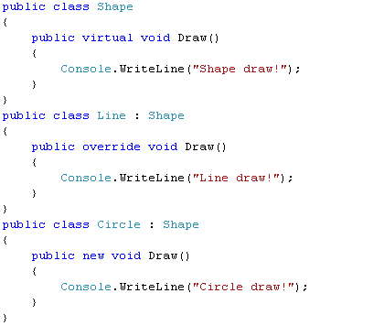
VD Polymorphism
Phủ quyết hàm
Draw của Shape
Hàm mới cùng tên Draw với
hàm Draw của lớp cơ sở

Slide 23
Polymorphism
Shape s1 = new Shape();
s1.Draw();
Shape draw!
Shape s2 = new Line();
s2.Draw();
Line draw!
Shape s3 = new Circle();
s3.Draw();
Shape draw!
Circle c = (Circle)s3;
c.Draw();
Circle draw!

Slide 24
Property
Getter/Setter là các phương thức:
  Getter: Cho phép đối tượng cung cấp giá trị của thuộc tính ra bên ngoài
  Setter: Cho phép bên ngoài thay đổi giá trị của thuộc tính của đối tượng một cách có kiểm soát
Property:
  Được bổ sung vào C# để thay thế cách dùng getter/setter truyền thống

Slide 25
Property
Đặt vấn đề
  Lớp HocSinh có thuộc tính diemVan (điểm văn)
  Giá trị của diemVan phải từ 0 tới 10
  Bên ngoài có thể thấy và đổi giá trị của diemVan
  Chỉ cho phép đưa giá trị mới (diemMoi) vào diemVan nếu giá trị mới là hợp lệ (từ 0 tới 10)

Slide 26
Property
Dùng getter/setter
class HocSinh
{
protected double diemVan=0;
//…
public double GetDiemVan()
{
return diemVan;
}
public void SetDiemVan( double diemMoi)
{
if (0<=diemMoi&&diemMoi<=10)
diemVan=diemMoi;
}
}

Slide 27
Property
Cài đặt bằng property
class HocSinh
{
protected double diemVan=0;
//…
public double DiemVan {
get {
return diemVan;
}
set {
if (0 <= value && value <= 10)
diemVan = value;
}
}
}

Slide 28
Property
Sử dụng property
class Tester
{
HocSinh hs1 = new HocSinh(“Nguyen Ha My Tien”);
hs1.DiemVan = 5;
HocSinh hs2 = new HocSinh(“Nguyen Ha Thanh Tung”);
hs2.DiemVan = hs1.DiemVan;
}
set
get

Slide 29
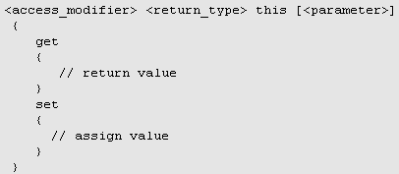
Indexer
Cho phép truy cập Mảng/Tập hợp của đối tượng thông qua tên đối tượng và chỉ mục.
Để tạo Indexer:
  Tạo Property với tên “this”
  Khai báo kiểu dữ liệu của chỉ mục
Sử dụng Indexer:
  Dùng ký hiệu mảng để đọc/ghi giá trị

Slide 30
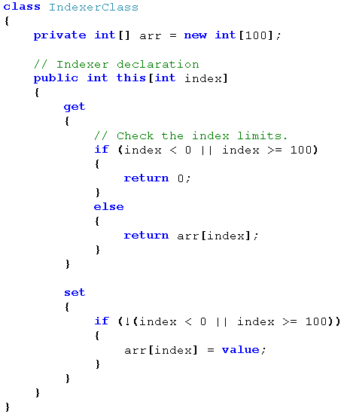
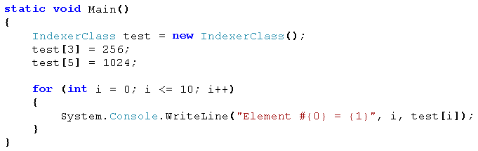

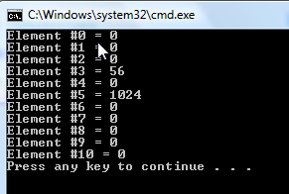
Ví dụ

Slide 31
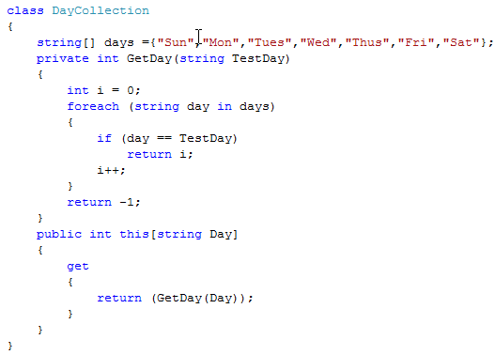
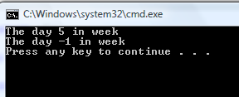
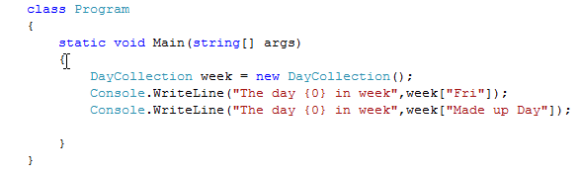
Ví dụ

Slide 32
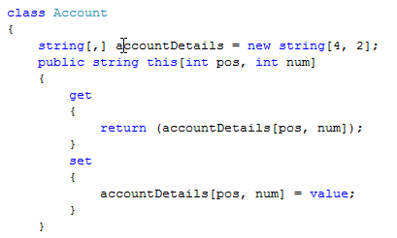
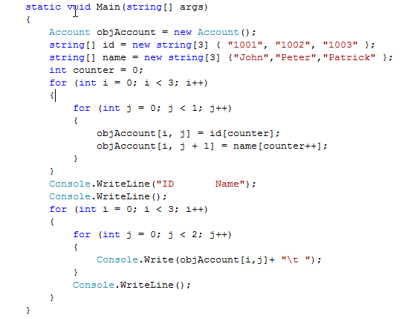
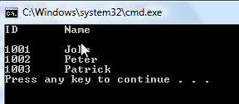
Multiple Indexer

Slide 33
Up-cast và down-cast
Up-cast
  Ép kiểu từ handle con lên handle cha
  Luôn thành công
  Thực hiện tự động (implicit)
Down-cast
  Ép kiểu từ handle cha xuống handle con
  Tùy trường hợp
  Phải chỉ định rõ (explicit)

Slide 34
Ví dụ up-cast
HocSinh
HocSinh hs = new HocSinhVan();
HocSinhVan là lớp con của HocSinh
HocSinhVan
HocSinhVan hsv = new HocSinhVan();
Object o = hsv;
HocSinhVan là lớp con (gián tiếp) của Object
HinhHoc
HinhHoc hh = new HinhVuong();
HinhVuong là lớp con của HinhChuNhat
HinhChuNhat là lớp con của HinhHoc
HinhChuNhat
HinhVuong

Slide 35
Ví dụ down-cast
((HinhVuong)hh).Width = 8;
Được vì handle hh đang giữ một đối tượng HinhVuong
((HinhChuNhat)hh).Width = 8;
Được vì handle hh đang giữ một đối tượng HinhVuong,
mà lớp HinhChuNhat là cha của lớp HinhVuong
((HinhChuNhat)o).Width = 8;
Không được vì handle o đang giữ một đối tượng HocSinhVan,
mà lớp HocSinhVan và lớp HinhChuNhat không có quan hệ cha-con
→ cần có user-defined cast

Slide 36
Kiểm tra trước khi down-cast
Để đảm bảo down-cast thành công, cần kiểm tra xem handle có phải đang giữ đối tượng phù hợp hay không
Từ khóa: is
if (o is HinhChuNhat)
((HinhChuNhat)o).Width = 8;
else
Console.WriteLine("o khong la HinhChuNhat");

Slide 37
Abstract class
Lớp trừu tượng ko cho phép tạo thể hiện của lớp đó
Sử dụng polymorphism đòi hỏi
  khai báo các phương thức là virtual hay abstract trong lớp cơ sở trừu tượng
  Override chúng trong lớp dẫn xuất (lớp con)
Bất cứ lớp nào có một phương thức trừu tượng thì phải khai báo lớp là lớp trừu tượng

Slide 38
Abstract class
Abstract Method | Virtual Method
từ khoá: abstract | từ khoá: virtual
Chỉ có phần khai báo method và kết thúc là dấu “;”, Không cần có phần thực thi cho phương thức abstract ở lớp abstract | Có phần thực thi cho phương thức virtual ở lớp cơ sở
Bắt buộc lớp dẫn xuất phải override lại | Không bắt buộc lớp dẫn xuất phải override
từ khoá override trước phương thức ở lớp con | từ khoá override trước phương thức ở lớp con

Slide 39
Abstract class - example
Abstract class:
public abstract class AbstractClass
{
public AbstractClass()
{
}
public abstract int AbstractMethod() ;
public virtual int VirtualMethod()
{
return 0;
}
}

Slide 40
Abstract class - example
Derived class:
public class DerivedClass : AbstractClass
{
public DerivedClass()
{ }
public override int AbstractMethod()
{
return 0;
}
public override int VirtualMethod()
{
return base.VirtualMethod ();
}
}
Bắt buộc phải có

Slide 41
Sealed Class
Còn gọi là lớp niêm phong, không cho phép lớp khác kế thừa nó, ngược với lớp abstract.
using System;
sealed class MyClass
{
public int x;
public int y;
}
class MainClass {
public static void Main()
{
MyClass mC = new MyClass();
mC.x = 110; mC.y = 150;
Console.WriteLine("x = {0}, y = {1}", mC.x, mC.y);
}
}

Slide 42
Sealed method
Sử dụng sealed trước
phương thức để ngăn ko
cho lớp dẫn xuất override
using System;
class MyClass1 {
public int x; public int y;
public virtual void Method() {
Console.WriteLine("virtual method");
}
}
class MyClass : MyClass1 {
public override sealed void Method() {
Console.WriteLine("sealed method");
}
}
class MainClass {
public static void Main() {
MyClass1 mC = new MyClass();
mC.x = 110; mC.y = 150;
Console.WriteLine("x = {0}, y = {1}", mC.x, mC.y);
mC.Method();
}
}

Slide 43
Nested class
Lớp đựơc khai báo bên trong thân của lớp khác gọi là: inner class hay nested class, lớp kia gọi là outer class
Lớp nội có thể truy cập tất cả thành viên của lớp ngoài, kể cả private
Lớp nội nằm trong lớp ngoài nên nó có thể là private với lớp ngoài
Khi lớp nội khai báo là public thì có thể truy xuất thông qua tên của lớp ngoài: outer_class.inner_class

Slide 44
Nested class
Truy xuất được thành phần
Private của lớp outer
public class Fraction
{
private int numerator;
private int denominator;
public Fraction(int numerator, int denominator) {
this.numerator = numerator;
this.denominator = denominator;
}
public override string ToString() {
string str = numerator.ToString() + "/" + denominator.ToString();
return s;
}
public class FractionArtist
{
public void Draw(Fraction f) {
Console.WriteLine("Drawing the numerator {0}", f.numerator);
Console.WriteLine("Drawing the denominator {0}", f.denominator);
}
}
}
Lớp nested class

Slide 45

Nested class
class Tester
{
static void Main()
{
Fraction f1 = new Fraction(3, 4);
Console.WriteLine("f1: {0}", f1.ToString());
Fraction.FractionArtist fa = new Fraction.FractionArtist();
fa.Draw(f1);
}
}
Truy xuất lớp inner qua lớp outer, lớp outer tương tự như manespace

Slide 46

Interface
Interface quy định các chức năng nhưng không mô tả cụ thể chúng
Phương thức trong interface
  Chỉ khai báo, không định nghĩa
  Không có từ khóa phạm vi, luôn là public
Interface không thể chứa thuộc tính
Từ khóa: interface
Có thể xem interface như một bản hợp đồng, nếu lớp nào sử dụng (kế thừa) nó thì phải thực thi đầy đủ các mô tả (phương thức) trong hợp đồng (interface)
Notes:
Khac phuc han che ko cho phep da thua ke cua lop

Slide 47
Interface
[access modifier] interface <interface name> [: base interface list]
Một interface có thể kế thừa từ nhiều interface khác
Một lớp có thể kế thừa từ nhiều interface
  Phải định nghĩa tất cả phương thức mà các interface "cha" quy định
Sự kế thừa interface phải đặt sau sự kế thừa lớp
Các interface thường được đặt tên với tiền tố là “I”
  IFile, IComparable, IDisposable, IStorable, ICloneable…

Slide 48

Interface - example
Khai báo property StudentID gồm hàm get ,set
public interface IStudent
{
int StudentID
{
get;
set;
}
void AddSubject(string subjectName);
}
Khai báo phương thức AddSubject
Phải định nghĩa {get,set} của StudentID và AddSubject ở lớp thực thi interface

Slide 49

Interface - example
public class Student : IStudent
{
private int studentID = 0;
private ArrayList subjects = null;
public Student() {}
public int StudentID
{
get { return studentID; }
set { studentID = value; }
}
public void AddSubject(string subjectName)
{
subjects.Add(subjectName);
}
}
Bắt buộc lớp student phải định nghĩa property Student và hàm AddSubject

Slide 50
?

